Slide 1


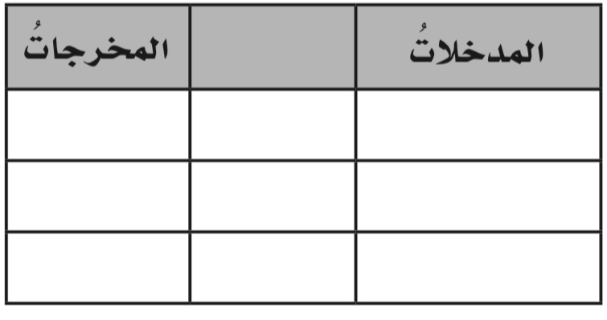
المملكـة العـربية السعـودية |  |  |  |  |  | المادة: رياضيات
وزارة التعليم |  |  |  |  |  | الصف : الخامس الابتدائي
إدارة تعليم …………… |  |  |  |  |  | الزمن: حصة
مدرسة …………… |  |  |  |  |  | عدد الأوراق : ١
اختبار الفصل الخامس للصف الخامس الفصل الدراسي الثاني لعام ١٤٤٤ هـ
الاسم | .............................………….. |  | الصف | ٥ / .... | الدرجة المستحقة
 |  |  |  |  |  |  | ٢٠
السؤال الأول: اختر الإجابة الصحيحة لكل مما يلي بتظليل الحرف الدال عليها:
١ | إذا كانت س = ٨ ، فما قيمة س + ١٢
 | أ | ١٦ | ب | ١٨ | ج | ٢٠ | د | ٣٢
٢ | العبارة التي تمثل الجملة :( يقل عن ٥٦ بمقدار ص ) هي :
 | أ | ٥٦ - ص | ب | ص - ٥٦ | ج | ٥٦ ص | د | ٥٦ + ص
٣ | إذا كانت ٦ع = ٣٦ ، فإن ع = ؟
 | أ | ٦ | ب | ٧ | ج | ٨ | د | ٩
٤ | حل المعادلة : ك + ٩ = ٢٠
 | أ | ٩ | ب | ١٠ | ج | ١١ | د | ١٢
٥ | اشترى ثلاثة أصدقاء هدية لكل منهم بالسعر نفسِه ، فدفعوا ١٥ ريالًا . اكتب معادلة ضرب تمثل هذه الحالة ؟
 | أ | ١٥ - ٣ = ه | ب | ١٥ + ٣ = ه | ج | ١٥ × ٣ = ه | د | ٣ × ه = ١٥
٦ | طلبت نوف من رغد أن تختار عددًا، ثم تضيف إليه ٥، ثم تضرب الناتج في العدد ٨. إذا كان الناتج ٦٤ فما العدد الذي اختارته رغد ؟
 | أ | ٢ | ب | ٣ | ج | ٤ | د | ٦
السؤال الثاني:أجب عما يلي :
١ | أوجد قيمة العبارة م + ٢ ÷ ل + ٣ عندما م = ١٨ ، ل= ٢
٢ | تريد مريم أن ترسل كتبا إلى أختها ، كتلة كل منها ٢٥٠ جراما ، أوجد قاعدة الدالة ، ثم اعمل جدول دالة كي تجد كتلة ٥ ، ٦ ، ٧ كتب ؟

